Slide 1
支援快照同步 Snapsync 的災難復原解決方案
預防 SSD 同時損壞的 QSAL 專利演算法
TS-h977XU-RP
TS-h1277XU-RP / TS-h1283XU-RP

Slide 2
Agenda
Agenda
Agenda
01
h4.5.2 全新更新
02
實際展示
03
QuTS hero 整體介紹
04
推薦機種
配合David H/W章節後再重調agenda

Slide 3
h4.5.2 全新更新發行項目

Slide 4
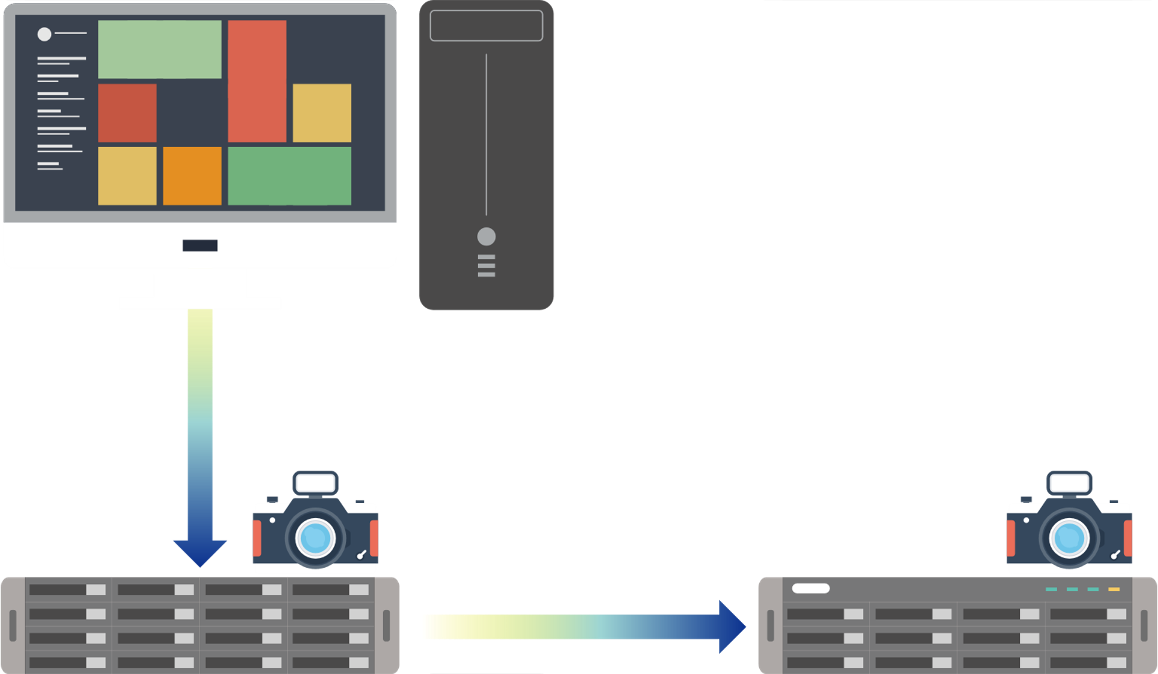
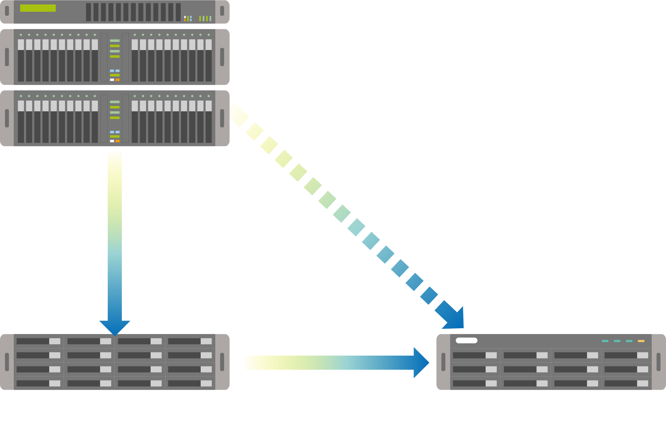
SnapSync 快照同步 – 最經濟高效的複合式備份，數據保護和災難復原解決方案
Schedule SnapSync: 5min~60min
Realtime SnapSync: RPO=0
Production Server (VMware / Windows DFS / Proxmox.....etc)
Disaster Recovery
( RPO=0 )
Normal
by Schedule
Real-time SnapSync
Snapshot send
Primary NAS
Secondary NAS
Primary NAS
Secondary NAS
Direct Connected via 25GbE

Slide 5
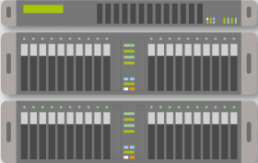
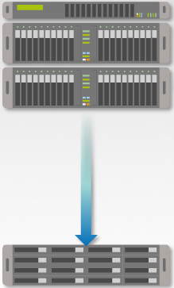
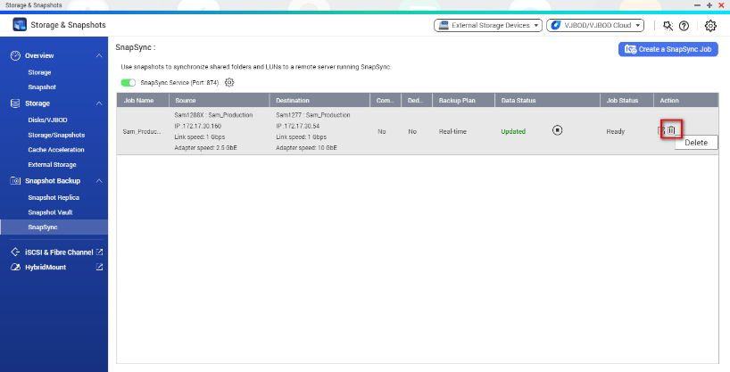
災難發生後處置方式
假使不幸遇到災難或異常
(1) 備援主機刪除快照同步作業
(2-A) 修改營運主機掛載的NAS IP (最推薦)
Production Server
Primary NAS
192.168.100.100
Secondary NAS
192.168.100.200
Production Server
Mount Target = 192.168.100.200
!
Or
(2-B) 修改備援NAS IP到跟原主NAS相同
刪除快照同步任務後， 才會解除原本資料夾唯獨權限。
NAS (Shared Storage)
Secondary NAS
192.168.100.200 => 192.168.100.100
Note: 搭配VMware SRM全自動化DR, 將會於後續版本支援

Slide 6
使用即時快照同步的最佳配置方式與實測結果
使用 SnapSync 保護前
最佳設定方式
即時性快照同步保護
Primary NAS
Production Server
Production Server
Secondary NAS
10GbE 整體速度表現 (1000MB/s, 影響大約下降10~15%)
Direct Connected via 25GbE
即時同步的需求下, 第二台NAS本身的I/O效能須以第一台相同。
兩台間的網路建議直接對接, 免除干擾與降低latency. (如果是遠距離傳輸希望latency < 5ms, 最多不超過10ms, 或也可考慮使用 schedule SnapSync)
推薦使用QNAP 25GbE(略高於傳輸速率)
10GbE (1150MB/s)
Real-time SnapSync
NAS (Shared Storage)
Direct Connected via 25GbE
Primary NAS
Secondary NAS
QNAP Lab Test Environment:
IO mode : sync = standard, Block size = 128K, Jumbo Frame (MTU) = 9000
也支援 QES <-> QuTS hero NAS 兩者間進行快照同步!

Slide 7
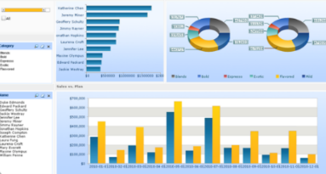
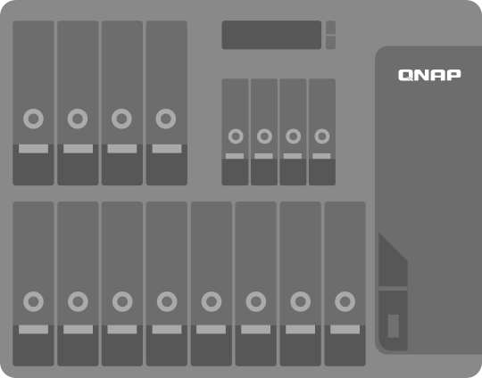
災難及時復原的即時備份 與 複本資料管理CDM (Copy Data Management)
Production Server
Main Storage
DR Storage & Analysis Server
ethernet switch
VMware
Hypervisor Host
DR
LUN
CDM
LUN
LUN
Snapsync
Snapshot
clone

Slide 8
SnapSync 快照同步帶給使用者的好處與儲存優勢
Lowest RPO
即時副本 - 減少停機時間並防止資料數據丟失, 是線上服務的最重要要求
Cost Efficiency
Flexibility & Scalability
低成本/低網絡頻寬損耗的鏡像複製儲存庫 : 傳送壓縮+ 去重複化
輕鬆進行大量數據複製與派送:
企業資料搬移與發布超快速
Reliability & Compliance
Data Independence &
Consistency
快照同步
帶來的優勢
讓您符合嚴苛的資料保存, 合規性法規. 另外配合快照功能還可以多版本管控
便於進行CDM(複製數據管理)和數據分析:在副本進行複雜的分析時也不會去影響營運主機

Slide 9
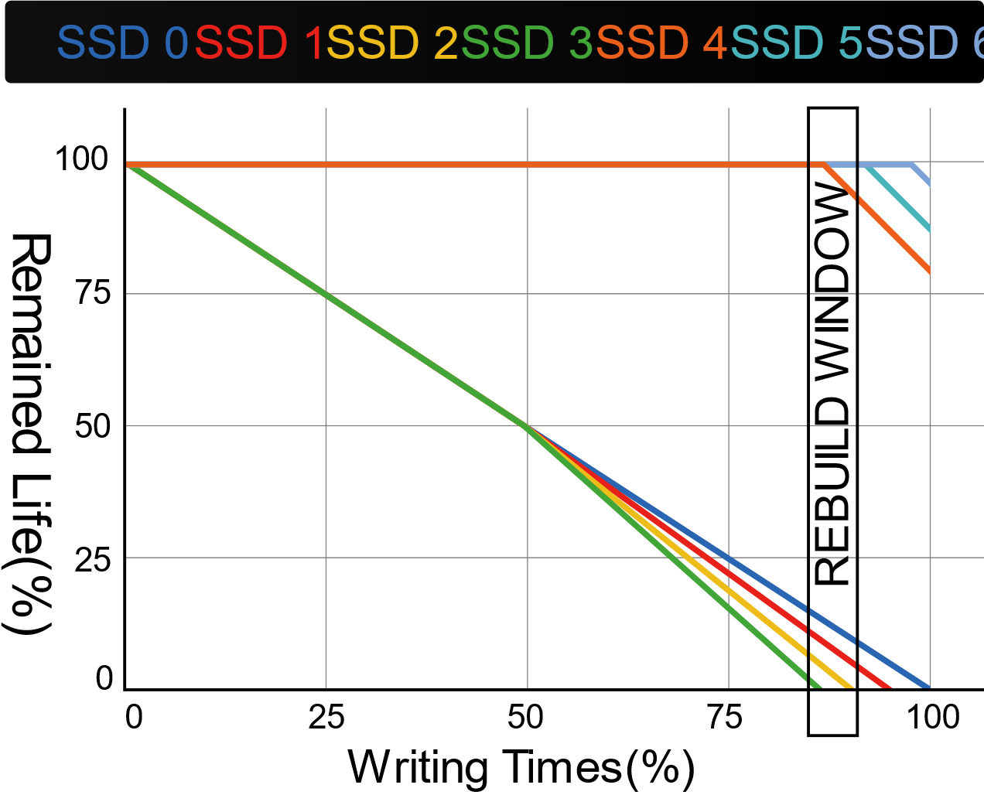
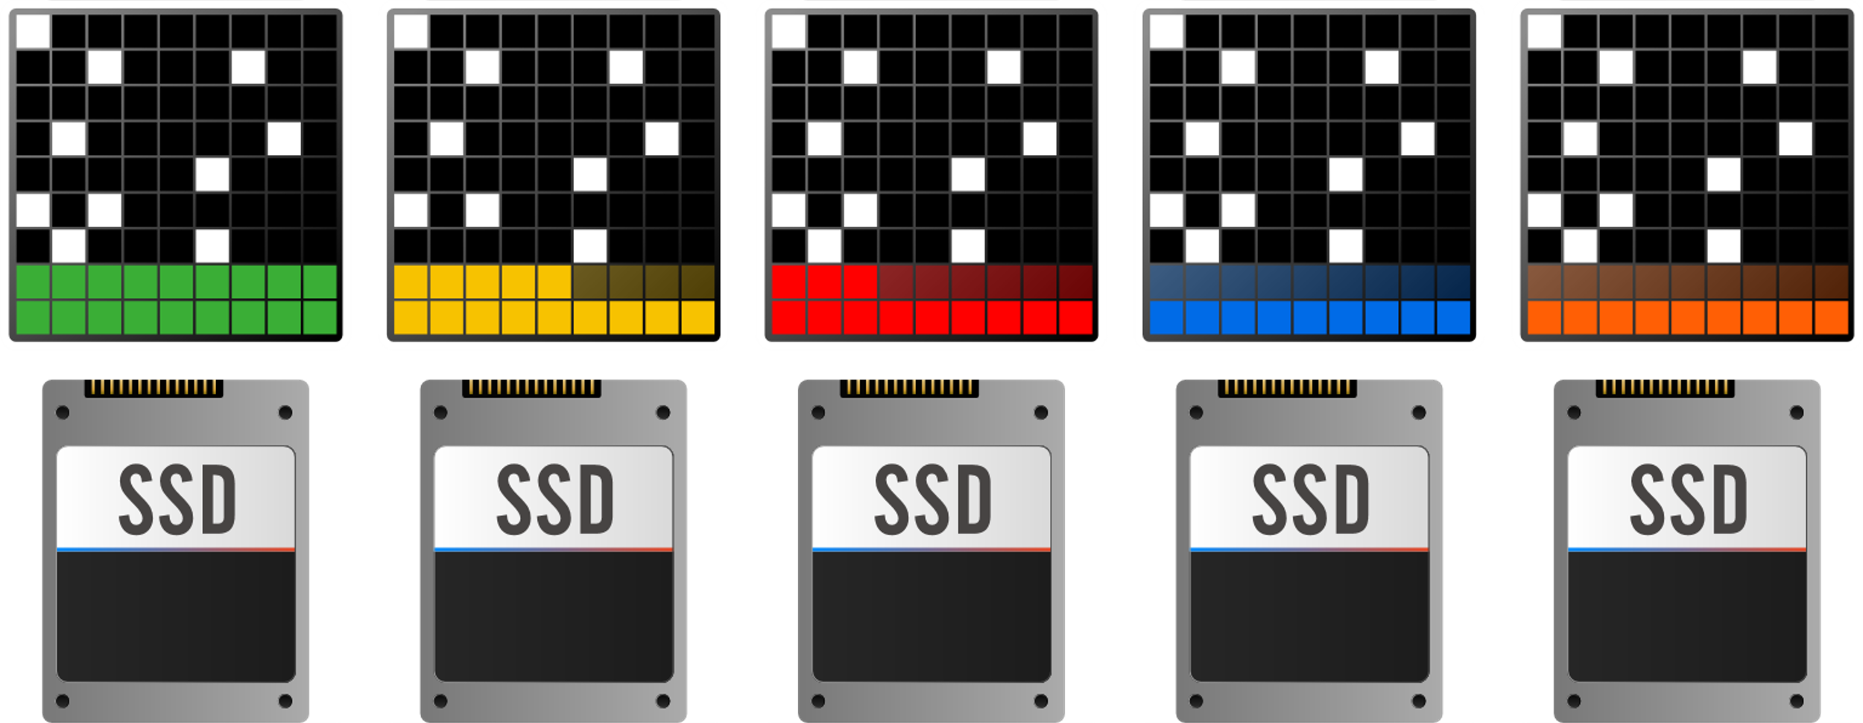
All Flash系統會自動偵測啟用QSAL專利技術, 提供預防SSD發生同時損害的機制
QSAL 專利 動態分布
QSAL (QNAP SSD Anti-wear Leveling) 可以在SSD壽命超過50%後, 開始動態調整SSD OP以達到每顆SSD的壽命能夠精準控制, 並都能夠在SSD壽命終止時確保有足夠的rebuild時間來避免RAID損壞.
對應RAID 5 / 6 / 50 / 60 / TP這幾種的SSD RAID Pool, 將會預設自動啟用.

Slide 10
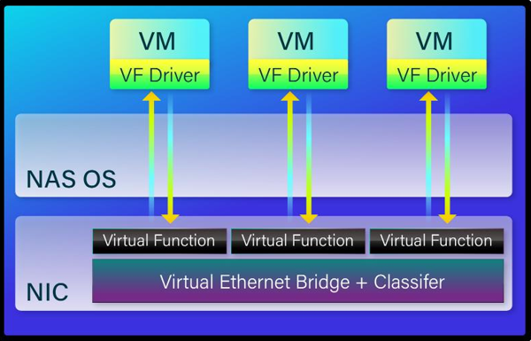
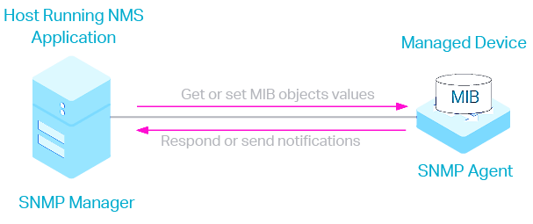
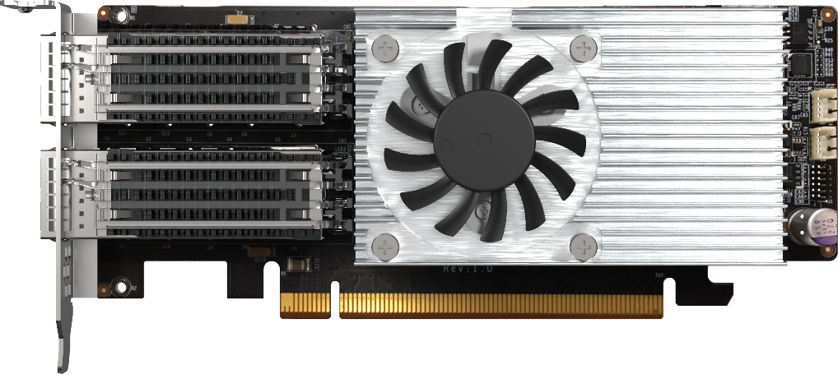
如同QTS 4.5.2 , 也正式支援 全新100GbE超高速網路介面卡, 虛擬化SR-IOV功能, 及更新SNMP套件.
SR-IOV 網卡虛擬化介接
全新SNMP模組
企業高速網路強力武器 QXG-100G2SF-E810
VM
VM
VM
Host Running NMS Application
Managed
Device
VF Driver
VF Driver
VF Driver
Get or set MIB objects values
NAS OS
MIB
NIC
Virtual Function
Virtual Function
Virtual Function
Respond or send notifications
SNMP Agent
Virtual Ethernet Bridge + Classifer
SNMP Agent

Slide 11
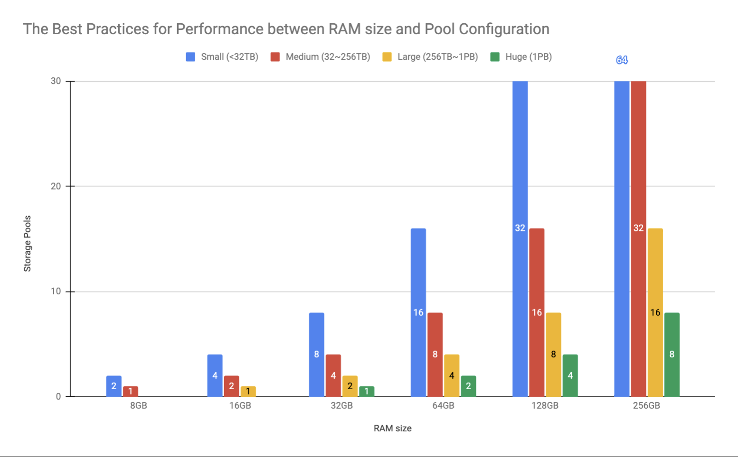
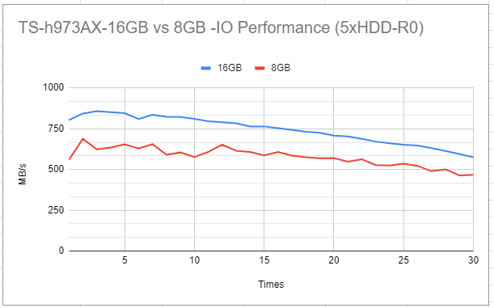
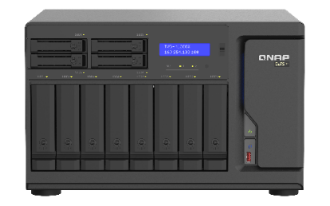
ZFS架構注意事項：RAM & 儲存池容量交互影響
以入門款式 TS-973AX為例, 當已經建立一個SSD pool, 與第二個35TB的HDD pool時, HDD pool 在RAM 8GB/16GB差異下的效能差異
RAM
Used Storage size (TB)
對應儲存容量的大小而配置合適的RAM, 可帶來較佳的效能表現

Slide 13
QuTS hero 整體介紹

Slide 14
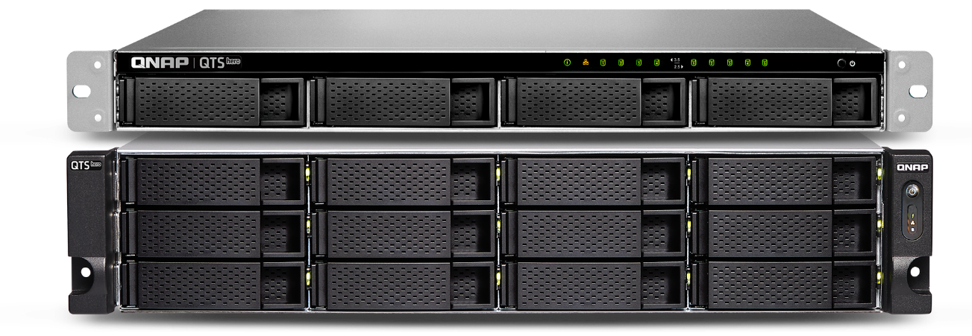
QuTS hero: 最佳商務型儲存系統
最經濟實惠的
混合型儲存系統
資料自我修復
整合型儲存
雲服務就緒
快閃優化
Unified
虛擬化就緒
65536快照

Slide 15
QuTS hero 五大重點項目彙整
數據效率
數據保護
數據完整性
穩定性與擴充性
應用套件整合
即時線上壓縮 & 線上重複資料刪除利用率
ZIL & L2ARC
Write Coalescing
Pool Over-provisioning
ZFS 秒拍快照, 智慧定義保留快照數量
近乎無限的 65536 張(Folder / LUN 都能拍)
SnapSync 區塊級差異備份同步
多種的 RAID 保護方式
WORM (一寫多讀) 的特殊數據防護
不再需要檢查檔案系統 (FSCK),
透過 ZFS Mirror layer, COW (copy on Write), Self-healing 確保資料數據的完整性.
提供 ECC RAM 支援機種
SSD/HDD 壽命預測服務
搭配擴充櫃輕易擴展至PB級儲存空間.
支援 App 套件, 以及各式各樣的 VM/ Container 應用. 讓使用者能輕鬆部署 vRouter / vFirewall , 與眾多常用套件像 nginx/ httpd / mangoDB / redis / ShadowSocks

Slide 16
數據效率
Chapter
01

Slide 17
支援強化的資料縮減技術
精簡共用資料夾/LUN (Thin)
預設在力求最有效的空間利用。 隨著使用需求動態調整大小. 最適合搭配資料縮減技術來提供最大利用率.
在線資料壓縮 (Inline Compression)
在線壓縮可以節省實際的存儲空間使用量，並降低I / O 寫入負載和記憶體的使用率，對整體系統性能產生良性的影響，從而獲得存取加速的效果。
在線重複資料刪除
(Inline Data Deduplication)
線上即時處理的區塊層級 (Block-based) 資料重複刪除機制，讓資料在寫入磁碟前就已經過刪減演算，大幅節省儲存空間占用，讓可用磁碟容量隨時保持最佳化的狀態。

Slide 18
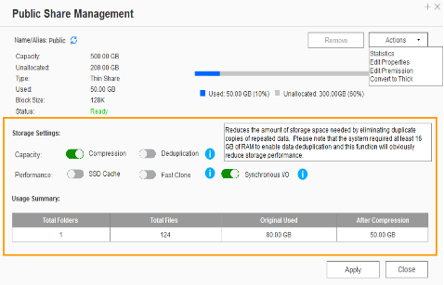
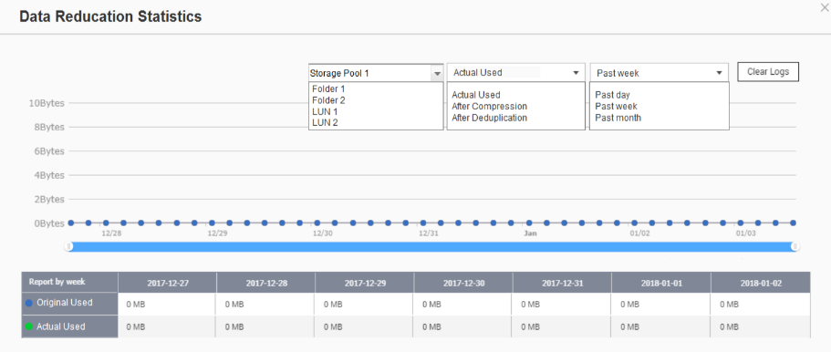
減少讀寫次數等同增加 SSD 的使用壽命
ZFS 檔案系統的重複數據刪除與壓縮功能
透過資料減量來大幅減少 SSD 的寫入次數，ZFS 檔案系統也因此成為與 SSD 搭配使用的最佳作業系統。
Write
A
B
C
D
A
B
C
D
A
B
C
D
D
C
A
B
D
C
A
B
Deduplication requirement:
minimum 16GB RAM
Recommended 64GB RAM or more
Original Data
Compressed Data
Deduplicated Data
SSD Pool
Compression
Deduplication
Write to drive as sequential as much as possible.

Slide 19
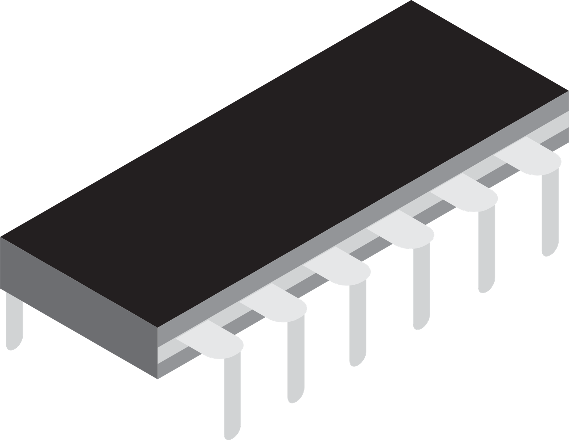
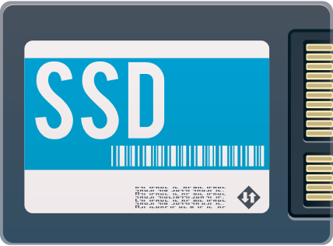
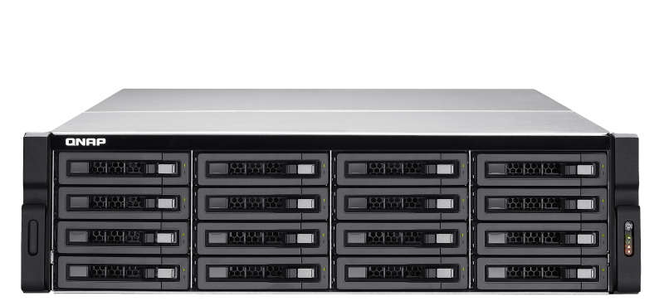
讀取快取L2ARC & 與提供斷電保護的ZIL
Layer-2 Adaptive Replacement Cache: (L2ARC) ​
適用於 SSD類型的讀取快取​
大型態的 “混合型” 快取​
提高整體讀取性能​
ZFS Intent Log: (ZIL) ​
適用於 SSD 類型的寫入存取用的日誌系統 ​
對寫入中資料提供 斷電保護
強化數據寫入完整性​ (COW)
RAM Read Cache
SSD write journal
ARC
RAID 1
Mirror
SSD Read Cache
L2ARC
ZIL
Disk
Storage Pool

Slide 20
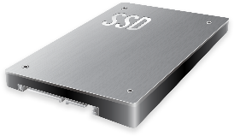
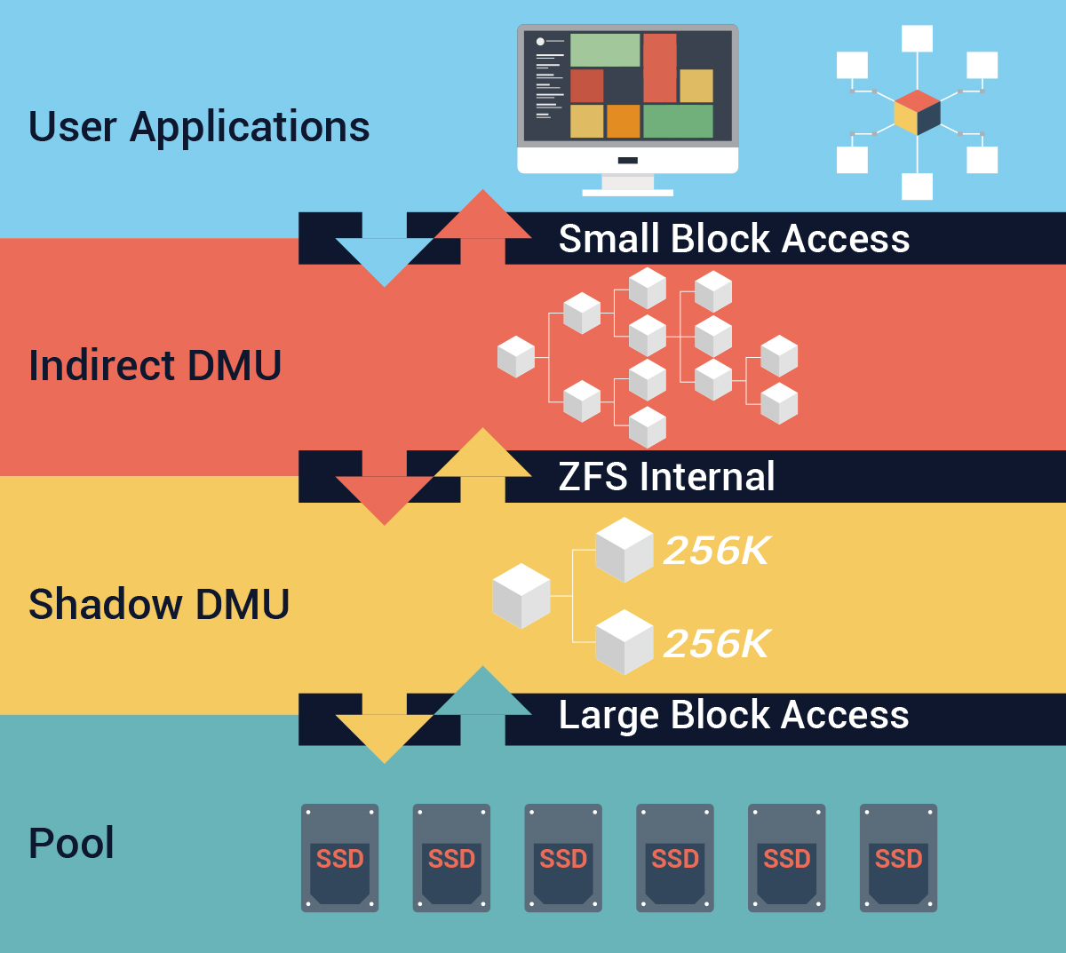
透過 Write Coalescing 改善隨機存取,強化寫入效能
QuTS hero 作業系統採用 QNAP 研發的 Write Coalescing (寫入聚合) 演算法，可將零散而隨機寫入的數據進行循序整理，並合併寫入區塊，進而減少 I/O 數量。

Slide 21
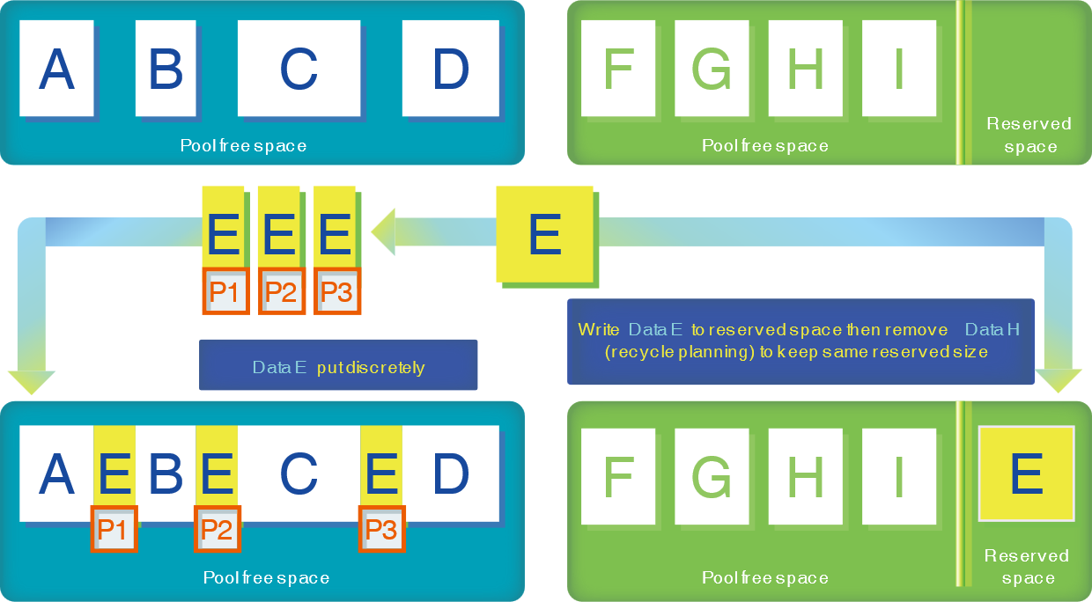
儲存池超額配置 改善空間破碎化,優化系統的性能表現 (HDD對應大區塊讀寫情境)
無OP
有OP

Slide 22
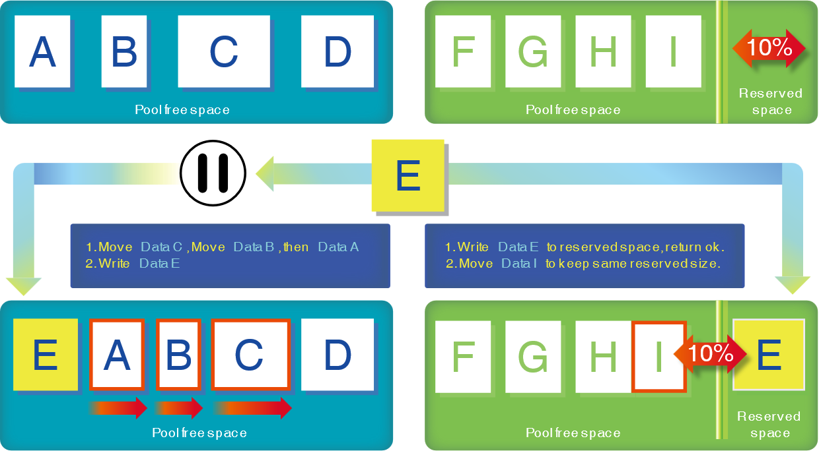
儲存池超額配置 改善空間破碎化,優化系統的性能表現 (SSD對應大區塊讀寫情境)
無OP
有OP

Slide 23
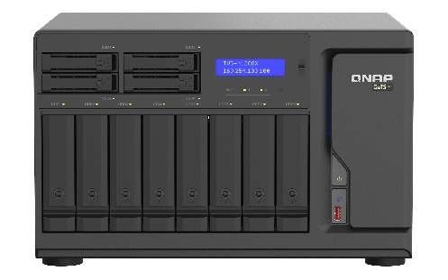
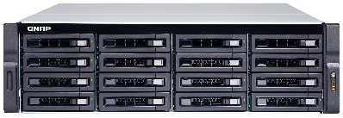
支援多位影像編輯者同時線上編輯
QSW M1208 12 port 10GbE managed switch
10G
LACP
1G
TVS-h1288X
Backup (with Dedup & BBR)
Multi-user collaborative editing
with DaVinci Resolve + PostgreSQL
Azure
AWS
Libraries for FCPX & Motion editors
Project for Adobe Creative Suite

Slide 24
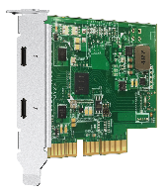
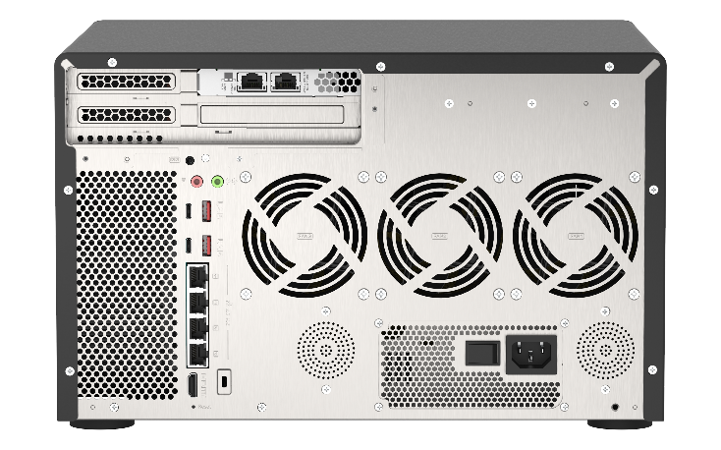
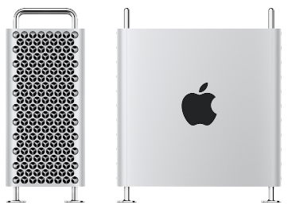
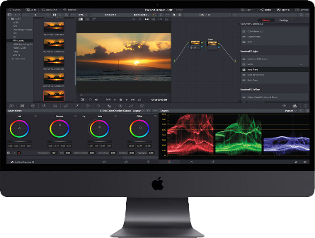
編輯者也可以通過直連的方式進行檔案分享與協同影像編輯
QXP-T32P
Dual port thunderbolt 3 card
10G
Thunderbolt 3

Slide 25
數據保護性
Chapter
02

Slide 26
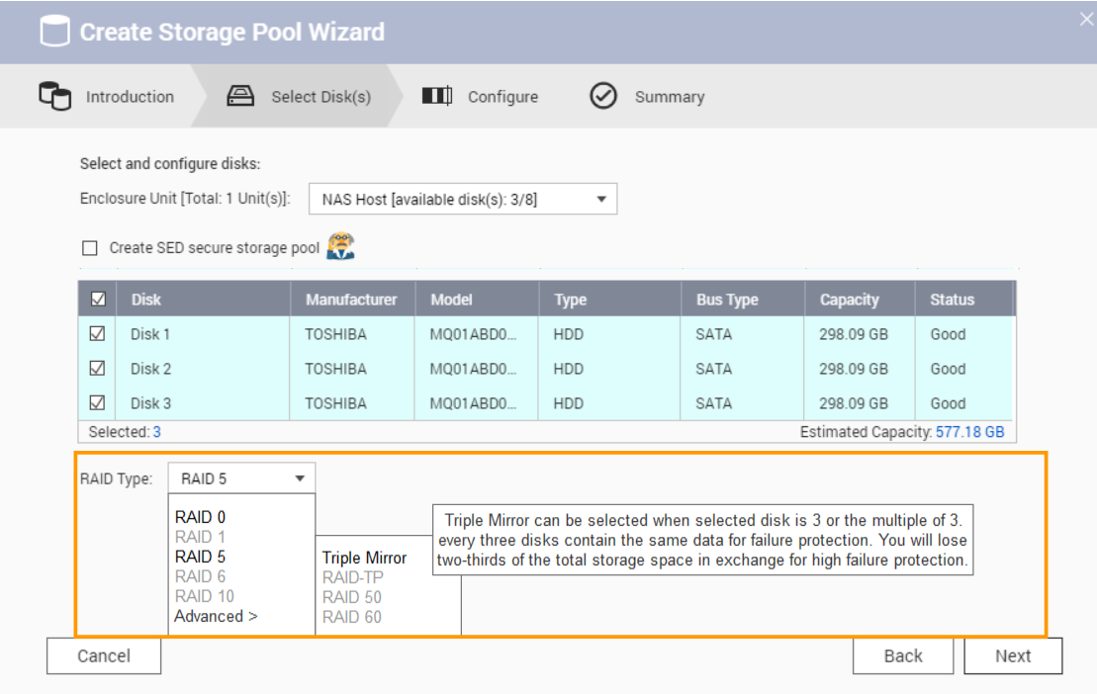
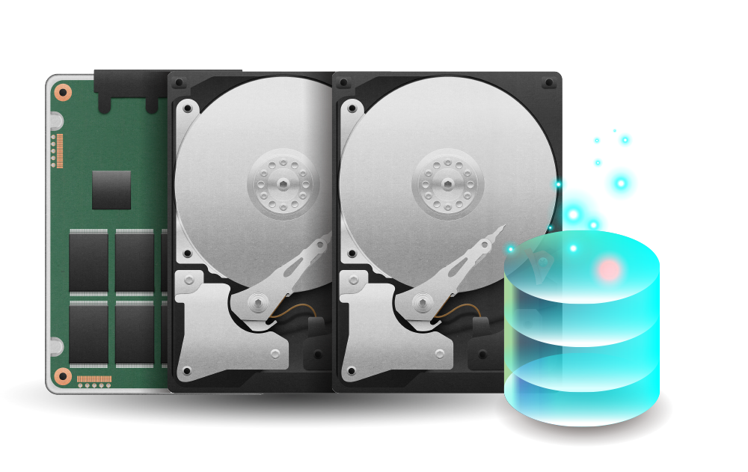
使用新的 RAID 類型來創建儲存池
QuTS hero 不支援靜態磁碟類型， 一定得要建立儲存池。
支持更多種進階的 RAID 類型讓 IT 用戶選用。
Here RAID 5 = ZFS RAIDz1, RAID 6 = ZFS RAIDz2, TP = Triple Parity = ZFS RAIDz3

Slide 27
更多的新RAID選擇 Triple Parity & Triple Mirror
即使遇到3顆硬碟同時損壞的異常, 也能維持RAID正常運作 (3組奇偶校驗資訊的冗餘容錯)
3份完全相同內容的鏡射容錯, 提供給您3倍的保護能力.
Triple Parity
Triple Mirror
A1
A2
Ap
Aq
Ar
A1
A1
A1
B1
Bp
Bq
Br
B2
A2
A2
A2
Cp
Cq
Cr
C1
C2
A3
A3
A3
Dq
Dr
D1
D2
Dq
A4
A4
A4
Er
E1
E2
Ep
Eq
Disk 1
Disk 2
Disk 3
Disk 4
Disk 5
Disk 1
Disk 2
Disk 3
Disk 1
Disk 2
Disk 3
Disk 4
Disk 5
Disk 1
Disk 2
Disk 3

Slide 28
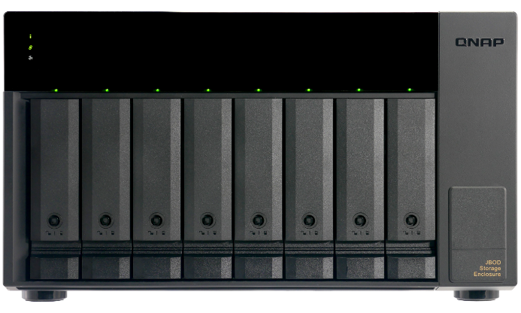
擴充方式的改變
QuTS hero 的ZFS RAID擴充方式與QTS EXT4不同, 建完後無法再單顆硬碟追加去做線上擴充
多出的1~2個空槽可當hot spare使用
預留多個空槽則可一次追加整組RAID, 組成Striped RAID 的方式擴充整體容量
儲存容量擴充方式 |  | QuTS hero | QTS
 | 既有 RAID 增加單顆硬碟擴充 | X | V
 | 新增 RAID 加入 Storage Pool 擴充 | V | V
 | 既有 RAID 換成較大容量硬碟擴充 | V | V
 | 連接 JBOD 擴充 | V | V
RAID 5
RAID 5 + RAID 5
您如果因預算規劃而打算做分階段的磁碟擴充配置時，必須先預留足夠的硬碟空槽以利未來的容量擴充需求。 也可以直接添購QNAP外接擴充櫃, 來達到容量加大的需求。

Slide 29
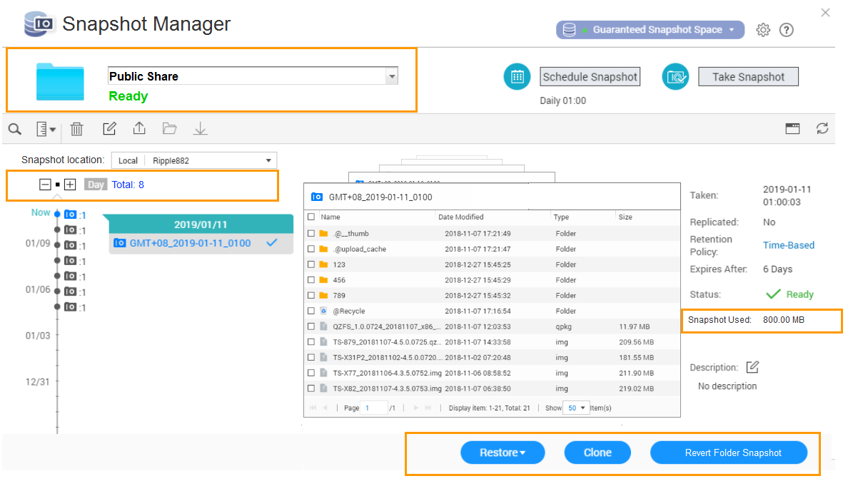
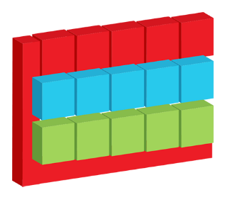
提供共用層級快照保護功能
共用資料夾的快照
LUN 的快照
快照管理員: 基於共用資料夾來進行快照功能操作。
使用[還原指定的資料夾/指定檔案]，[複製資料夾快照] 和 [還原資料夾快照]。
NAS Maximum Snapshot 65,536
Shared Folder Snapshot
iSCSI LUN Snapshot

Slide 30
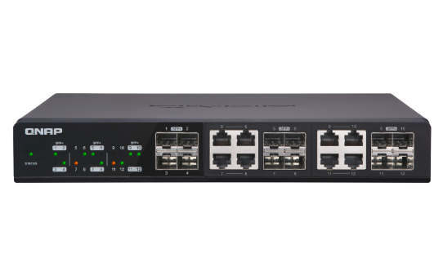
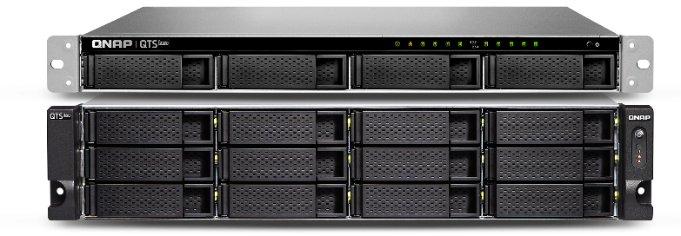
並一次提供三階段的備份方式 : 給您最齊全的資料備援保護
HBS 3 : 檔案類型, 多版本控制
實現備份321的最佳工具
RPO : daily / schedule
Snapshot & Replica:
區塊層級, 多版本控制, ZFS提供最輕負載量的快照, 完全不影響儲存效能
RPO : hourly
Snapsync: 區塊層級, 讓系統始終維持一份在最新狀態的資料副本
RPO : Realtime
QTS 4.4.x

Slide 31
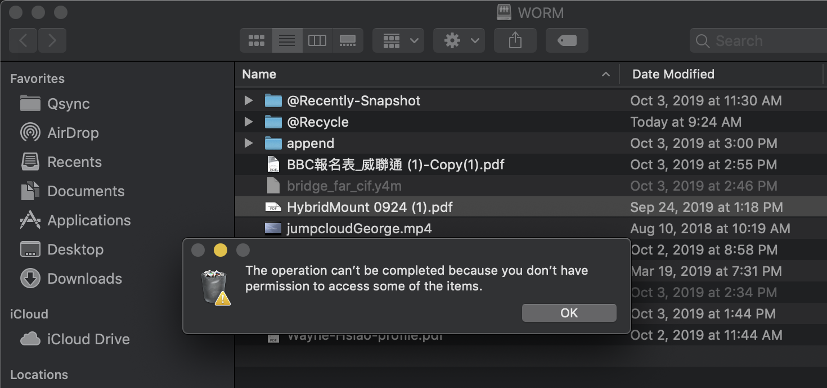
WORM (一寫多讀)
WORM 適用於特殊機關應用, 用於避免修改已保存資料的需求。 啟用此功能後，共用資料夾的數據只允許寫入並讀取, 使用者不能再進行修改或刪除，以確保資料的唯一性。
Enterprise Mode: 只能透過QuTS hero UI 或 CLI 指令來刪除共享資料夾
Compliance Mode: 完全不能刪除資料夾，只能卸載儲存池並刪除後才能移除資料。

Slide 32
數據完整性
Chapter
03

Slide 33
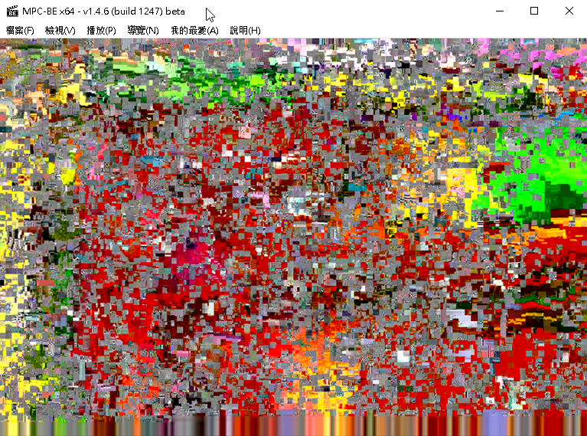
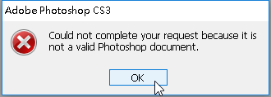
檔案比您想像中的還要脆弱
Everything looks good but…

Slide 34
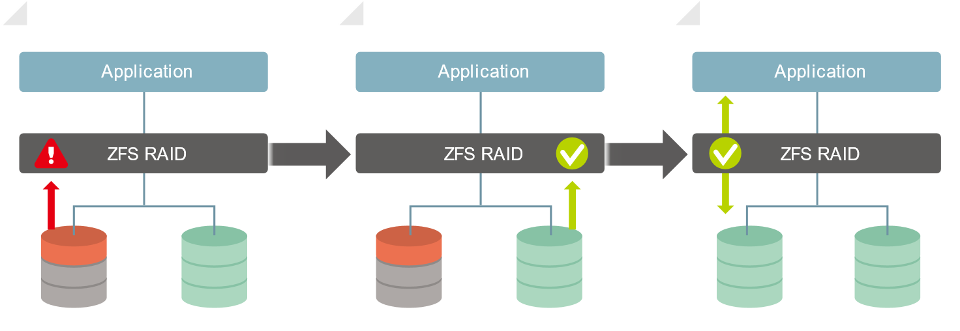
Silent Data Corruption & 資料自我修復 (Checksum)
資料存取時Checksum比對不符, 發現data corruption
從Data Copy 中取出正確資料
以正確資料提交給應用程式層使用, 並針對損壞資料進行自動修復.
避免原始數據損壞

Slide 35
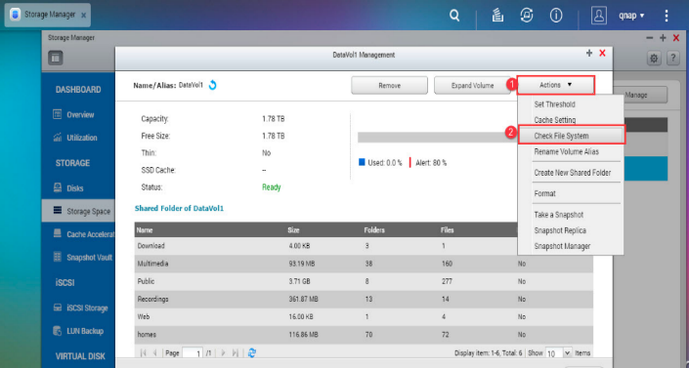
COW (copy on write) 機制 免除意外斷電時的煩惱問題
ZFS 並不是使用傳統的日誌系統來保護中繼資料，因為它並不需要就地檔案更新
COW的機制在ZFS上寫入或修改數據時，新數據將被寫入不同的空區塊，過程中即使遇到意外也完全不會影響到既存的原始資料。
原始block數據結構
修改資料時 COW新區塊
寫入完成後將區塊重新指向
刪除舊block資料
不再需要“檢查檔案系統”

Slide 36
系統穩定與擴充性
Chapter
04

Slide 37
突破想像的巨量儲存 – 是進行大數據分析 / 邊緣運算 / AI 推論的最佳資料載體
單一資料夾大小上限突破 PB => 才放得下龐大的資料母體
它家的200TB
不夠放
Data
Model building
Model validation
Parameter adjustment
Deep Learning

Slide 38
超大容量的 SAS 12Gb/s JBOD 儲存擴充
QXP-820S/1620S SAS 擴充卡(選購)
每台主機均可支援串接十六台QNAP SAS JBOD (REXP/TL-R1220Sep/TL-R1620Sep* 系列)
每台主機支援高達256顆硬碟，4PB+ 的原始儲存空間(raw capacity)
TL-R1620Sep
TL-R1620Sep

Slide 39
推薦支援 ECC RAM 的機種，符合企業標準規格
Higher reliability and data integrity
可在官網配件區採購加大 RAM
The NAS supports ECC memory for auto error correction. ECC is not mandatory for ZFS. It's just a really, really good idea. It allows ZFS to make its data integrity guarantees that it claims to make. Any data storage on any filesystem will benefit from ECC RAM.

Slide 40
SSD / HDD 壽命預測，提前保護系統
QNAP 攜手 ULINK 推出創新整合 AI 學習推論的磁碟健康分析及故障預測服務

Slide 41
應用程序整合與調整
Chapter
05

Slide 42
完整的權限控制
完整的 14 項 Windows ACL 存取權限控制功能

Slide 43
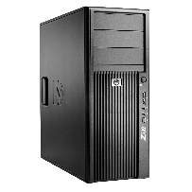
SMB 傳輸時, 簽章與加密均支援 AES-NI 硬體加速
150 MB/s
AES
AES
硬體
加速
硬體
加速
450 MB/s
AES-NI
AES-NI
AES-NI accelerated for SMB3 Signing and Encryption
PM 手繪草圖說明, 再協助微調圖示

Slide 44
雲端網關/本地儲存/各種通訊協定, 一機搞定
檔案型儲存雲端
物件型儲存雲端
HDD volume for cloud gateway
SSD volume for local service
檔案型雲網關 HybridMount
區塊型雲網關 VJBOD Cloud
物件型雲模擬器 QuObject
支援各種協定與雲端連接
SMB, AFP, NFS, iSCSI, FTP, FibreChannel, S3, WebDAV
Application Server
iSCSI Initiator
區塊型雲網關
VJBOD Cloud

Slide 45
Hyper Data Protector 免授權 VMware 與 Hyper-V 虛擬機備份一體機
Supports VMware, Microsoft Hyper-V
Unlimited VM backups and license-free
Active backup solution
Restore at any time point
Hyper Data Protector
Microsoft Hyper-V

Slide 46
全方位混合虛擬應用解決方案 一機運行多台虛擬機與軟體容器應用
虛擬機工作站
容器工作站
支援各式平台的虛擬機: Windows, Linux , UNIX and Android.
支援虛擬機動態遷移
QNAP’s Container Station exclusively integrates LXC and Docker lightweight virtualization technologies, allowing you to download apps from the built-in Docker Hub Repository.
Container Station
Container
Application
Application
Application
A NAS
A NAS
Filesystem
Filesystem
Filesystem
VM Service running
Shutdown
Host OS
B NAS
Hardware
VM Live Migration to NAS B
VM Service keep running

Slide 47
推薦機種

Slide 48
推薦機種
對應上萬筆連線/虛擬應用的最佳AFA 全閃存機種選擇
桌上型的最佳旗艦選擇
大容量儲存的最高性價比選擇
TVS-h12/1688X
TS-h16/24 83XU
TS-h2490FU
12 bay (4 x 2.5” + 8 x 3.5”)
Intel® Xeon® W-1250 6-core 3.3 GHz
Max 128GB RAM
可支援Thunderbolt擴充卡
16 bay (16 x 3.5”)
Intel® Xeon® E-2236 6-core 3.3 GHz
Max 128GB RAM
24 bay (24 x 2.5”)
AMD EPYC 7302P 16-core 3.3 GHz
Max 4TB RAM
QSAL 專利 動態分布

Slide 49
QTS / QuTS hero 選擇比較參考
 | QuTS hero | QTS
檔案系統 | ZFS | Ext4
快取功能 | 讀取快取 | 讀寫快取 / 唯讀快取 / 唯寫快取
在線資料壓縮 | 有 (LZ4 壓縮，適合 RAW 檔、文件檔) | 無
在線重複資料刪除 | 有 (需至少 16 GB 以上記憶體) | 無
Offline QuDedup 來源端重複資料刪除 | 有 (HBS) | 有 (HBS)
硬體斷電保護 | 支援 UPS | 支援 UPS
系統斷電保護 | ZIL Copy-on-Write 復電後服務即刻繼續 | 無 (不正常斷電將使檔案有損毀風險，須暫停服務執行「檢查檔案系統」)
權限管理 | Rich ACL (14項) | Posix ACL (3項) + 少部分特殊權限
容量擴充 | RAID擴充 / 更換大容量擴充 / JBOD擴充 | 加入單顆Disk擴充 / RAID擴充 / 更換大容量Disk擴充 / JBOD擴充
資料安全性 | 較佳 (Self-Healing & COW) | 標準
單一連線的讀寫效能 | 相對QTS需要更高的 CPU 規格與記憶體容量 | 較佳
Pool 限制 | 1PB (儲存池越大或數量越多時, 需添加更多RAM來處理metadata) | 300TB
影音剪輯應用的 SSD 配置建議 | 建立純 SSD Pool 註：建立 Folder/LUN 時 Block Size 建議設定為 128K, 模式選擇 All I/O | RAW 檔 / 初剪：建立純 SSD Pool 後製作業： 建立 SSD 讀/寫快取 註：建立 Volume 時 Block Size 建議設定為 32K ~ 64K, 快取模式選擇 All I/O

Slide 50
將 QTS 的資料轉移到 QuTS hero 專用機​
使用 HBS 執行同步作業
並使用 [匯入/匯出 使用者] 的功能將 QTS NAS 的使用者設定匯出, 再匯入到 QTS hero NAS
或使用 HBS 執行同步作業到 TR-004/TR-002 (external mode)，再將資料複製到 QTS hero NAS
完成數據轉移後, 原有的 QTS NAS 即能做為您的備份機使用
同步作業
備份作業
QTS 4.5.x
10GbE Switch
QuTS hero h4.5.2
TR-004

Slide 51
Chapter
01
數據效率
是您的最佳解決方案
©2021著作權為威聯通科技股份有限公司所有。威聯通科技並保留所有權利。威聯通科技股份有限公司所使用或註冊之商標或標章。檔案中所提及之產品及公司名稱可能為其他公司所有之商標 。

